Slide 1
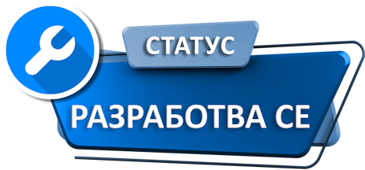
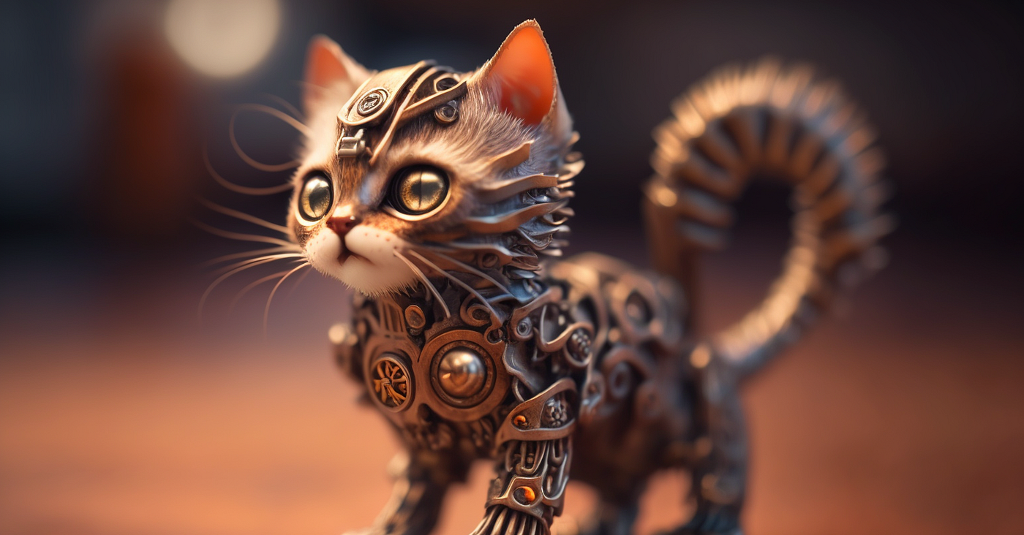
Зареждане, обработване и запазване на графично изображение
Основи при графичното обработване
Проект "Отворено учебно съдържание по програмиране и ИТ", СофтУни Фондация
Компютърно моделиране и ИТ
https://github.com/BG-IT-Edu
5 клас

Slide 2

Съдържание
͏Графични изображения
͏Paint
͏Преоразмеряване на графично изображение
2
Notes:
2

Slide 3
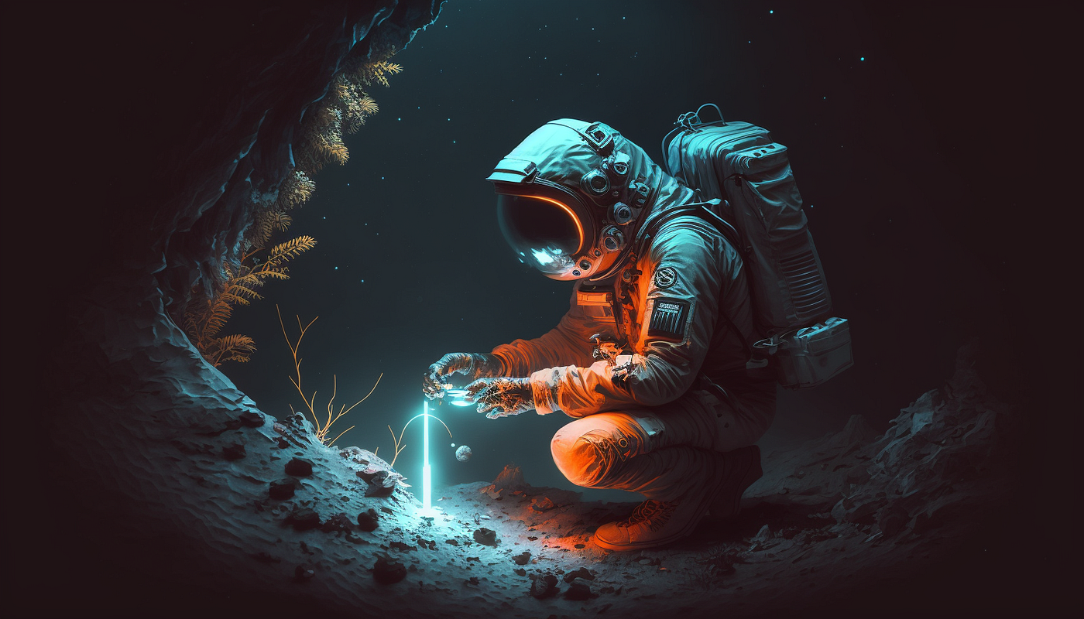
͏Графични изображения
Растерни и векторни графики

Slide 4
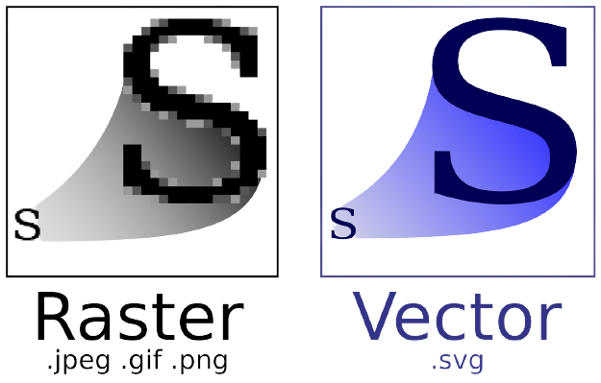
͏Графични изображения
͏Графичното изображение – визуално представяне на данни или информация с помощта на различни графични елементи
Програмите, с които се създават и обработват тези изображения, се наричат графични редактори
Основни методи за представяне на изображения:

Slide 5
Растерно изображение (1)
͏Растерно изображение – множество пиксели, подредени в двумерна правоъгълна решетка
͏Пиксел – най-малкият елемент, който изгражда дадено цифрово изображение
Представлява много малка точка със зададен цвят и яркост
Колкото повече пиксели има върху определен участък от изображението, толкова по-добро е неговото качество
Най-често използвани формати – .bmp, .jpg, .gif, .png, .tif

Slide 6
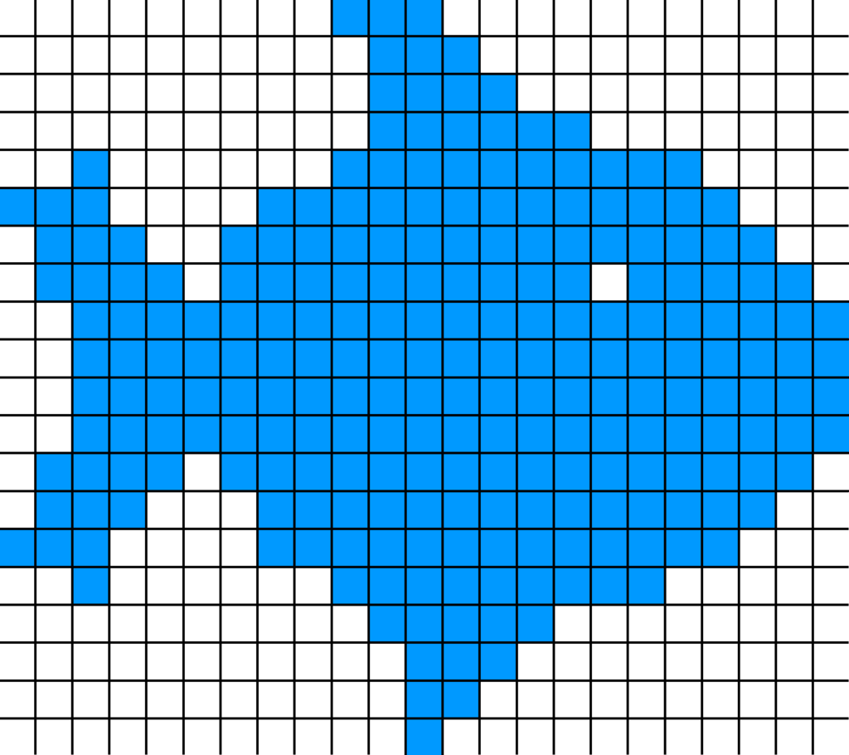

Растерно изображение (2)

Slide 7
Векторно изображение (1)
͏Векторно изображение – изображение, получено с помощта на линии и геометрични фигури
Могат да имат различни дебилини и цветове
Трудно е да се получи фотореалистично векторно изображение
Изображението не губи качеството си при промяна на размера си
Най-често използвани формати – .svg, .eps, .ai, .cdr

Slide 8


Векторно изображение (2)

Slide 9
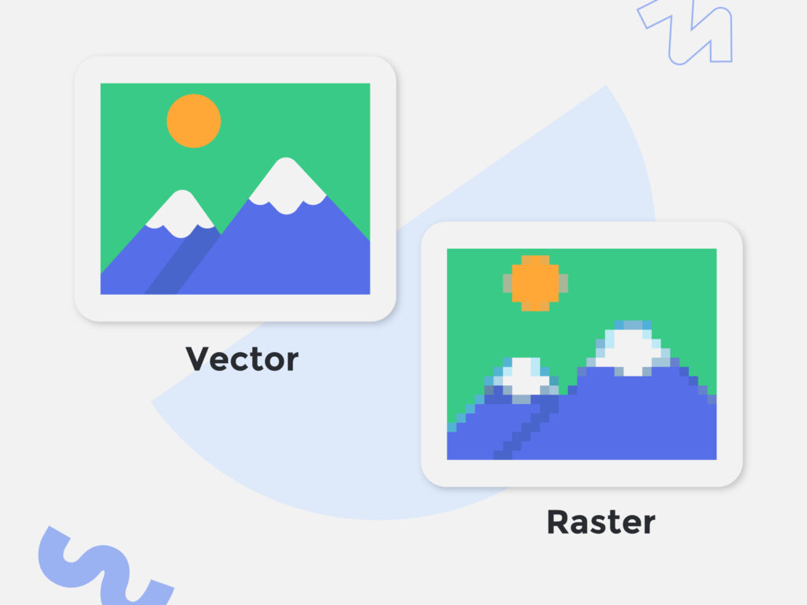
Задача: Растерно или векторно изображение
Отворете изображенията от папката materials. Определете кои от файловете са растерни и кои векторни. Разпределете ги в две отделни папки – raster, vector

Slide 10

Paint
Графичен редактор

Slide 11
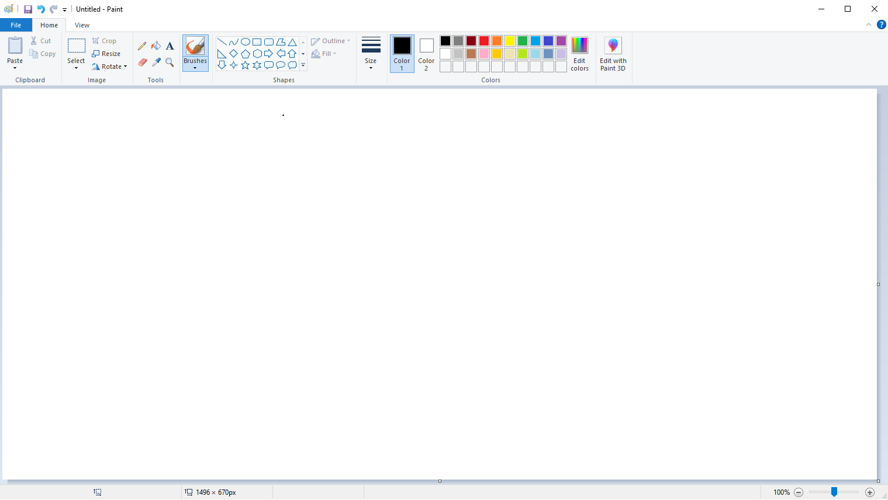
Основни елементи
Панел с инструменти
Работно поле
Лента на документа

Slide 12




Home меню
͏Clipboard
Копиране, местене, поставяне на обекти
͏Image
Обработка на изображение
͏Tools
Молив, кофа с боя, гума, текстов редактор, лупа, пипетка
͏Brushes
͏Shapes
͏Size
͏Colors

Slide 13
Какво научихме днес?
…
…
…
TODO

Slide 14
Въпроси?
Проект "Отворено учебно съдържание по програмиране и ИТ", СофтУни Фондация (лиценз CC-BY-NC-SA)
Notes:
14

Slide 15


Лиценз
Този курс (презентации, примери, демонстрационен код, упражнения, домашни, видео и други активи) представлява свободно учебно съдържание и се разпространява под свободен лиценз CC-BY-NC-SA
Проект "Отворено учебно съдържание по програмиране и ИТ" към Фондация "Софтуерен университет":
https://github.com/BG-IT-Edu
Notes:
15

